Slide 1

Microsoft Windows Server 2008 ”Internet Information Services IIS”
IIS 7

Slide 2
Agenda
1. Introducción
2. Instalación de IIS 7.0
3. Escenario de Trabajo
4. Servicio DNS
5. Servicio FTP
6. Integración IIS,FTP y DNS

Slide 3


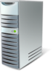
Introducción a IIS 7.0
IIS 7.0 supone un cambio radical en la filosofía de servidor de aplicaciones
Es uno de los desarrollos más completo y destacados de Windows Server 2008
Incluye nuevas características tanto para programadores como administradores

Slide 4
Introducción a IIS 7.0
Basado en:
La potencia y seguridad de IIS 6.0
Seguridad
Confiabilidad
Rendimiento
ASP .NET 2.0
Productividad del desarrollador
Extensibilidad total de la plataforma
Poder del desarrollo en .NET

Slide 5
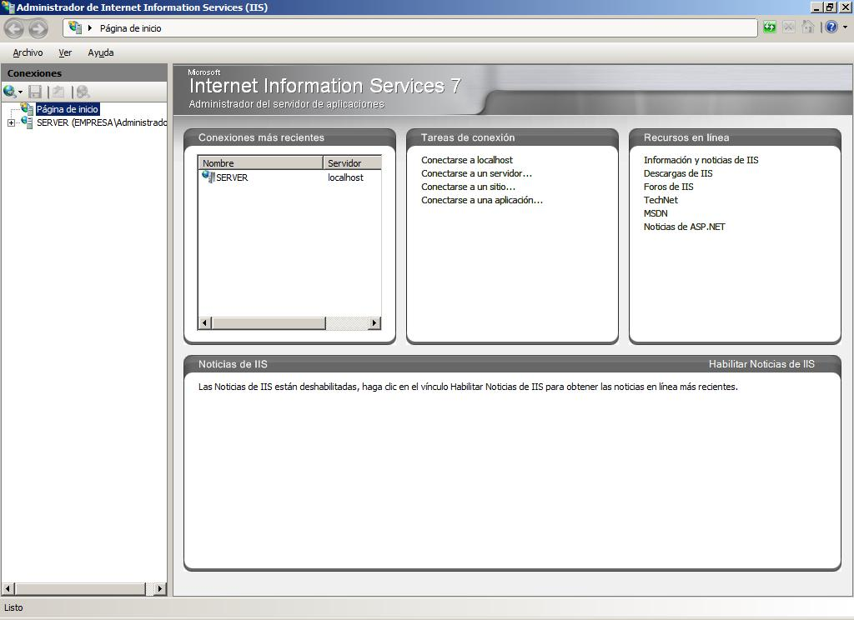

Slide 6
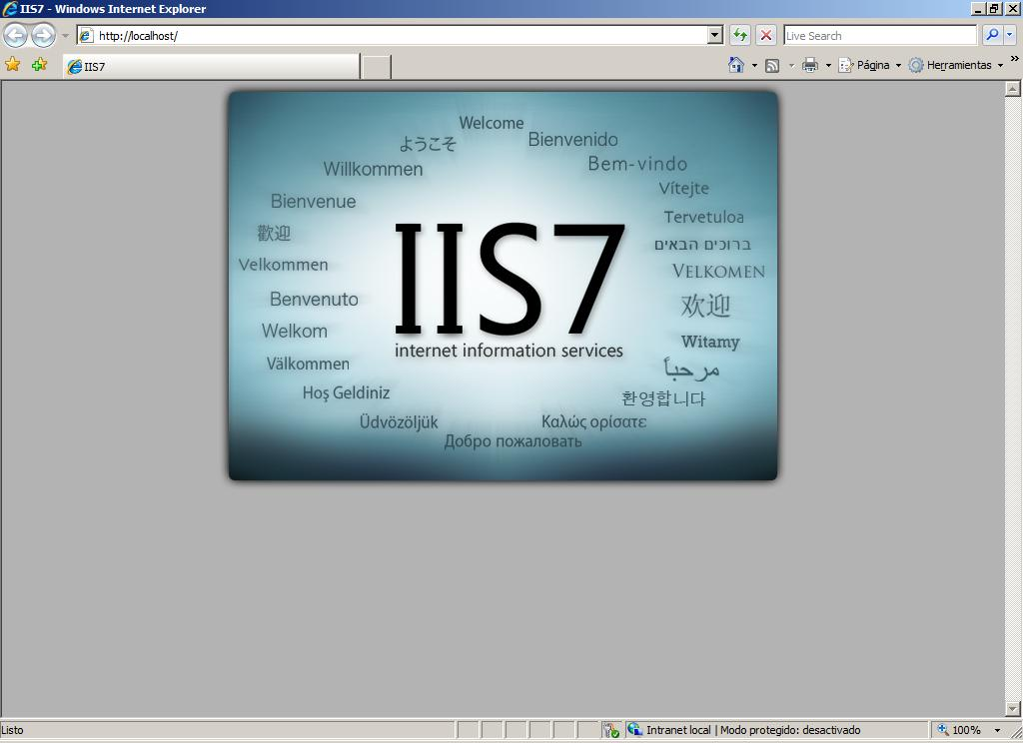

Slide 7
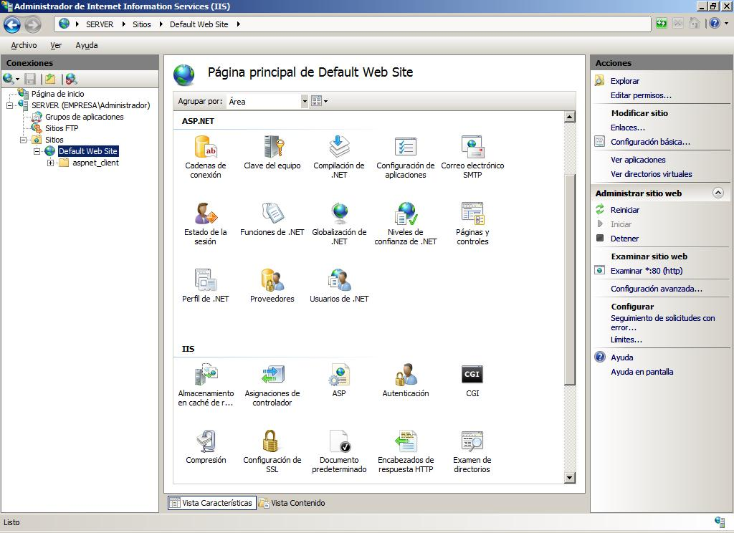

Slide 8
Agenda
2. Instalación de Windows
2. Instalación de Windows
3. Escenario de Trabajo
4. Internet Information Services 7.0
5. Virtualización
6. Windows Power Shell

Slide 9
Escenario de trabajo

Slide 10








¿Porque en el negocio HOSTING?
Cambios en Tecnología
Conformidad
Legal
Competitividad
Seguridad
Reducción de Costes
Crecimiento del Negocio
Conexión al Cliente
Productividad de
Usuario Final
Resultados & Generación de Valor
Notes:
10
Slide Title: Pressure on IT
Keywords: IT, challenges, pressure
Key Message: The kinds of pressure IT infrastructures.
Slide Builds: 1
Slide Script:
We feel that there are positive pressures and there are negative pressures on the typical IT infrastructure. The positive, such as customer connection or end user productivity, usually result in more money and business productivity. The negative, such as cost reduction or regulatory compliance, represent the pressures that are generally more reactionary measures than proactive.
Slide Transition:
Slide Comment:
Additional Information:
www.microsoft.com

Slide 11
Escenario:
IIS
FTP
DNS
¿Cómo configurar en forma segura varios sitios web a la vez en el mismo servidor y con una sola IP pública?
¿Cómo integrar el servicio FTP permitiendo subir contenido a cada sitio web?
¿Es necesario generar carpetas de publicación con sus cuentas de servicio?

Slide 12
Servidor basado en Roles
Carpetas de Publicación
Permisos en carpeta raíz
Creación de carpetas Clientes y sitios Web
Sitios Web
Configuración DNS interno para Pruebas.
Prueba de Acceso a sitios Web sin Firewall
FTP y Firewall
Configuración de Publicación FTP
Configuración de Firewall de Windows
Creación de Cuentas de Servicio

Slide 13
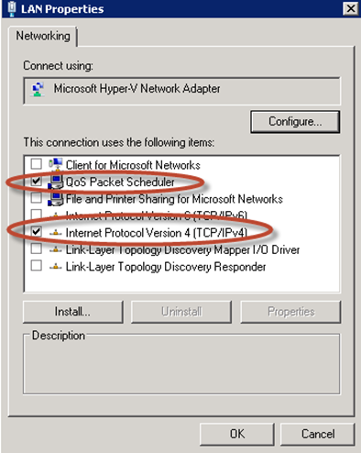
Configuración del Servidor
Deshabilitar cualquier protocolo que no sea a fin a nuestro objetivo: un servidor Web.
QoS Packet Scheduler: relacionado con calidad y control de tráfico de red.
Internet Protocol Version 4 (TCP/IPv4): por supuesto, el protocolo IPv4.
El objetivo de deshabilitar otros protocolos es reducir la superficie de ataque de nuestro servidor

Slide 14
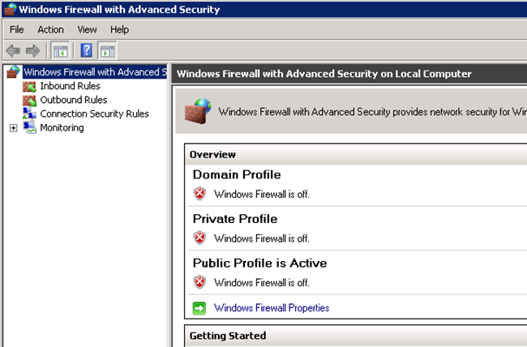
Configuración del Servidor
Para simplificar la configuración inicial, vamos a deshabilitar nuestro Firewall:

Slide 15
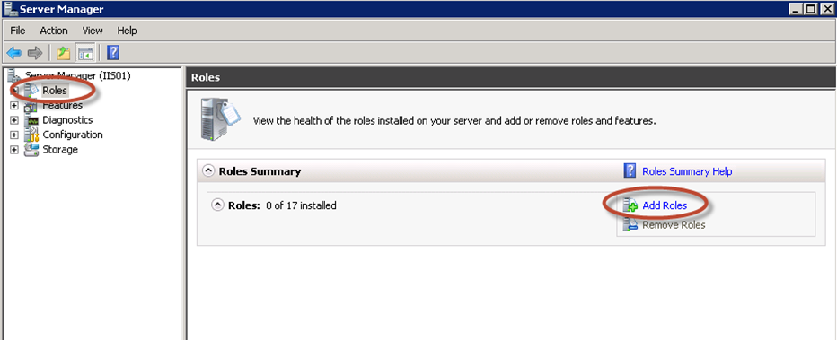
Configuración del Servidor
Realizar la instalación del rol IIS 7.5 sobre nuestro Windows Server 2008 R2.
Mediante “Add or Remove Roles” de Windows Server.

Slide 16
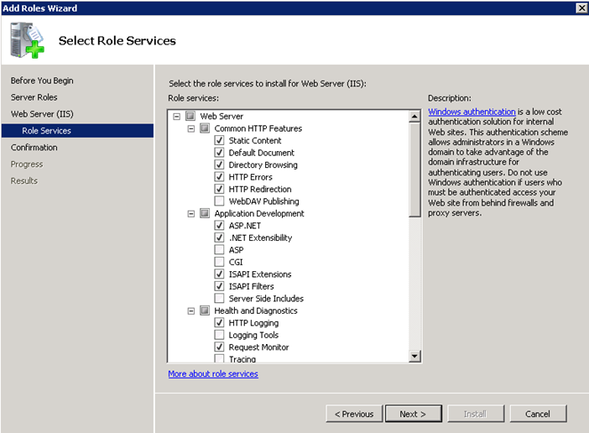
Configuración del Servidor
Lista de servicios a elegir (Primera Parte)

Slide 17
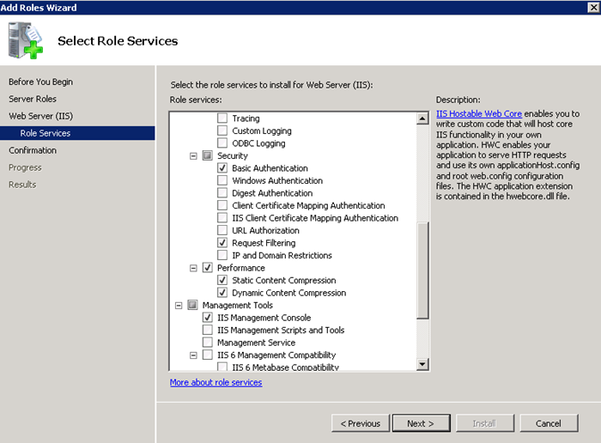
Configuración del Servidor
Lista de servicios a elegir (Segunda Parte)

Slide 18
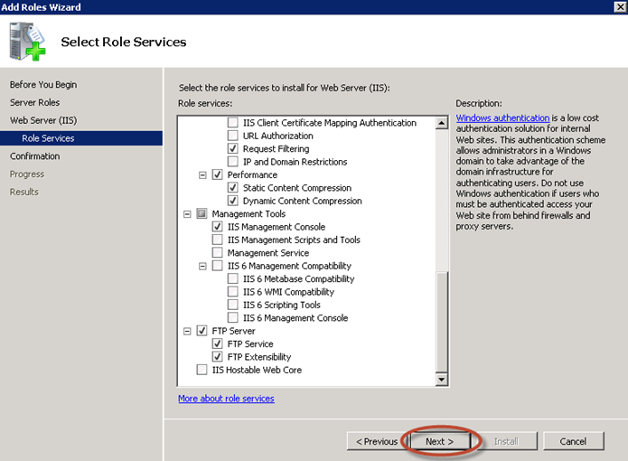
Configuración del Servidor
Lista de servicios a elegir (Tercera Parte)

Slide 19
Configuración de Publicación de Carpetas
Se deberá configurar las carpetas donde publicaremos nuestra información de sitios web visible para todos.
Se tendrá una estructura con lo siguiente:
Estructura de carpetas ordenada y criteriosa que nos permite identificar rápidamente el sitio web.
Aplicar permisos solo a los recursos que debemos aplicar, evitando posibles problemas de seguridad.
En base a estas condiciones, vamos a realizar la siguiente estructura de carpetas:
Nivel 1 -> “Nombre de Cliente”
Nivel 2 -> “Nombre de Sitio Web”
Nivel 3 -> Carpeta de Publicación y Logs.

Slide 20
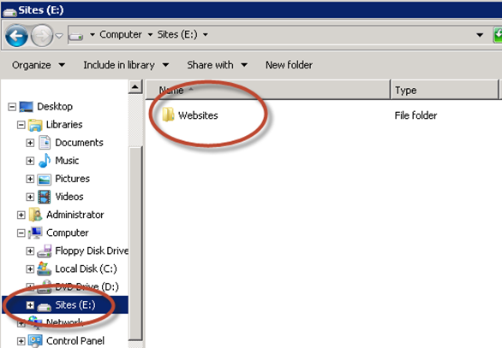
Configuración de Publicación de Carpetas
Crear una carpeta de nombre Websites.
Esta carpeta alojará toda la información de los clientes y sus sitios web.
Por seguridad se va eliminar toda “herencia” que tenga esta carpeta del disco origen “E” y, luego, eliminaremos los usuarios “genéricos”.

Slide 21
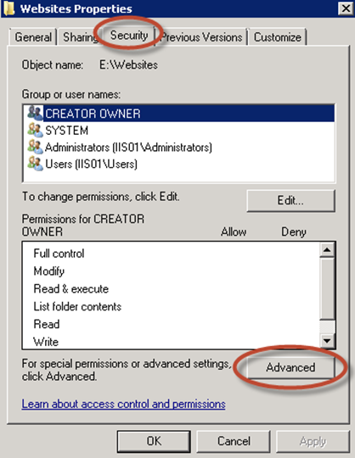
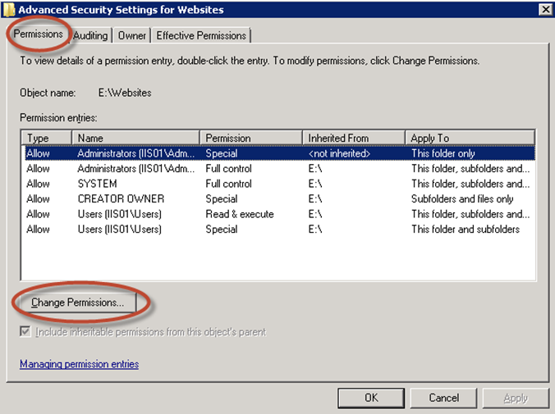
Configuración de Publicación de Carpetas
Modificación de Permisos en Carpeta Raíz

Slide 22
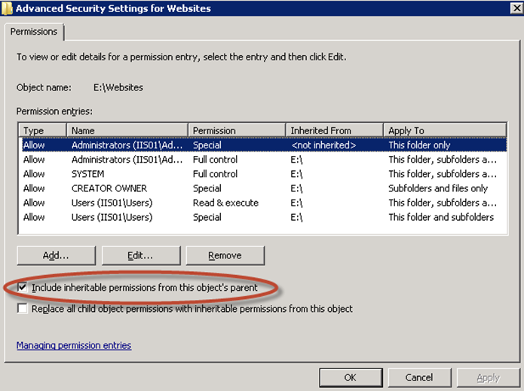
Configuración de Publicación de Carpetas
Luego, haremos clic en “Change Permissions” y deshabilitaremos la opción Include inheritable permissions

Slide 23
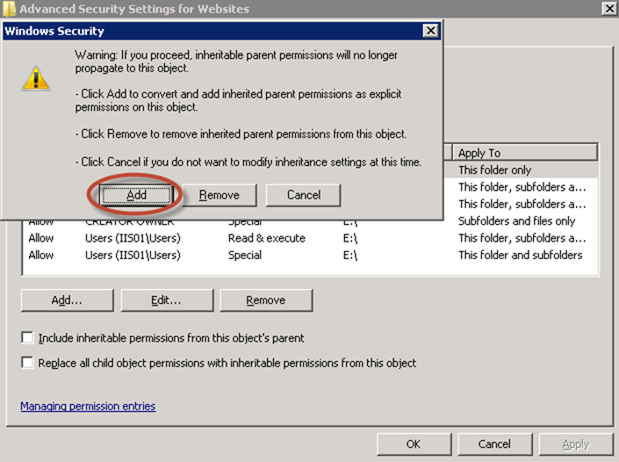
Configuración de Publicación de Carpetas
Cuando desactivemos el check nos aparecerá un ventana con varias opciones, y le daremos en “Add” para mantener los permisos actuales.

Slide 24
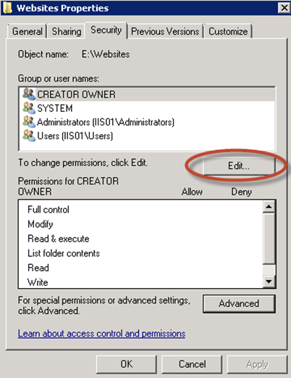
Configuración de Publicación de Carpetas
El paso siguiente es eliminar los usuarios que no deben estar en esta carpeta:
-solo dejar a los Administradores, quienes tendrán acceso completo al contenido.
Ahora en el cuadro abierto le vamos a dar click al botón “Edit”

Slide 25
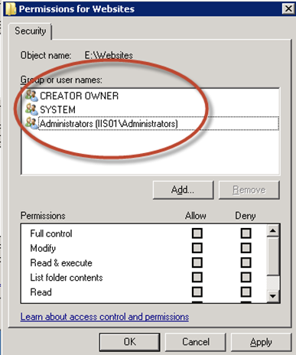
Configuración de Publicación de Carpetas
En el cuadro dejar SOLO a los Administradores (con FULL ACCESS) y a los otros dos grupos, llamado “System” y “Creator Owner” sin hacerle modificaciones a sus permisos.

Slide 26
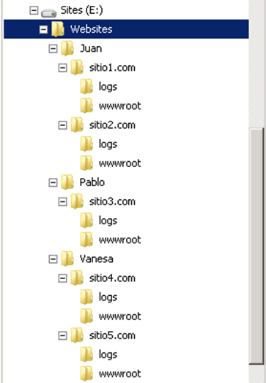
Creación de Arbol de Directorios
En nuestro esquema, nos quedaría de la siguiente manera:
Juan:
sitio1.com
logs
wwwroot
sitio2.com
logs
wwwroot
Pablo:
sitio3.com
logs
wwwroot
Vanesa:
sitio4.com
logs
wwwroot
sitio5.com
logs
wwwroot

Slide 27
Configuración de Cuentas de Servicio (Introducción)
Las cuentas de servicio serán las que en realidad corran la Aplicación o Sitio Web de cada uno de nuestros clientes y serán, los usuarios que naveguen en nuestra aplicación.
Cuando un usuario externo ingresa a nuestro sitio, en realidad estará visitándolo en nombre de este usuario de servicio.
Esto significa que para cada sitio web vamos a crear una cuenta de servicio diferenciada y única.
Vamos a elegir agregarle el prefijo “iis_” a cada usuario, y luego le pondremos el nombre de dominio:
sitio1.com -> iis_sitio1.com
sitio2.com -> iis_sitio2.com
sitio3.com -> iis_sitio3.com
sitio4.com -> iis_sitio4.com
sitio5.com -> iis_sitio5.com

Slide 28
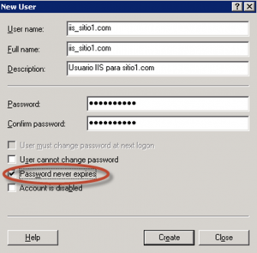
Configuración de Cuentas de Servicio
Para crear los usuarios vamos a la consola “Local Users and Groups” (Server Manager) en nuestro Windows Server. Nuestro primer usuario creado será iis_sitio1.com:

Slide 29
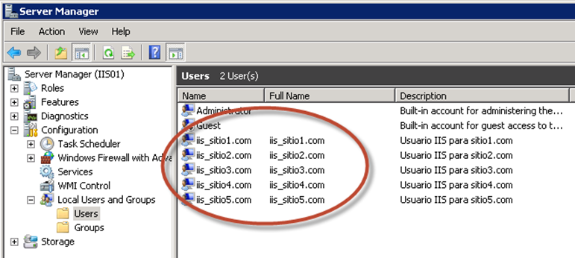
Configuración de Cuentas de Servicio
Por cada uno de los sitios, vamos a crear el usuario correspondiente y le asignaremos una contraseña, la cual debemos documentar:

Slide 30
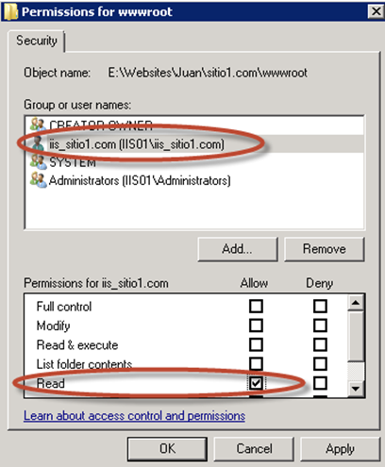
Configuración de Permisos para las Cuentas de Servicio
Por cada carpeta wwwroot de cada sitio web, vamos a configurar con derechos de lectura al usuario. Por ejemplo, para el sitio web “sitio1.com”, carpeta “wwwroot”, tenemos el usuario “iis_sitio1.com”:

Slide 31
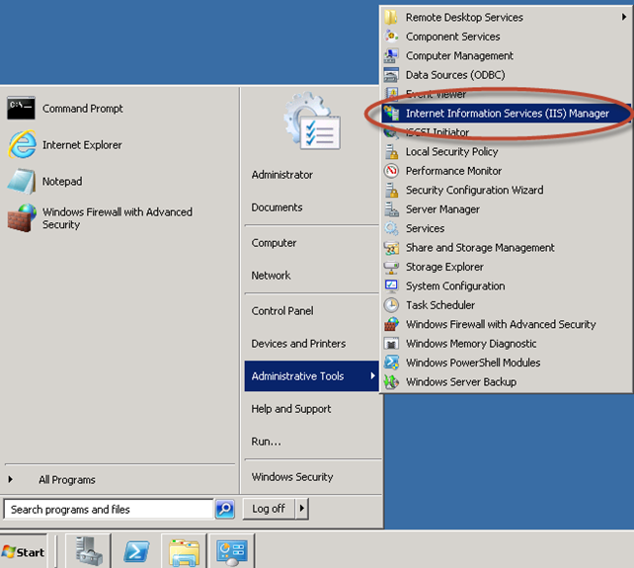
Configuración de Sitios Web
Eliminar el Default Web Site del IIS.
Para ello, vamos a abrir la consola “Internet Information Services (IIS) Manager”:

Slide 32
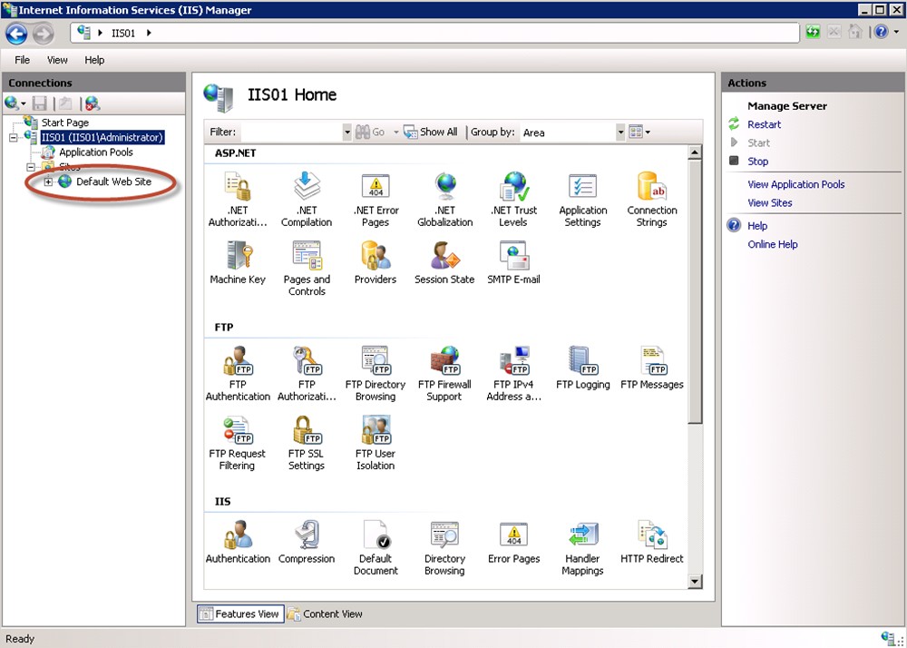
Configuración de Sitios Web
Eliminación de Default Web Site

Slide 33
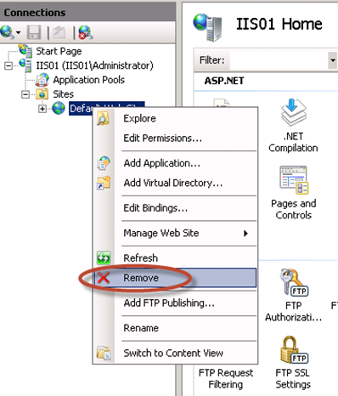
Configuración de Sitios Web
Eliminación de Default Web Site

Slide 34
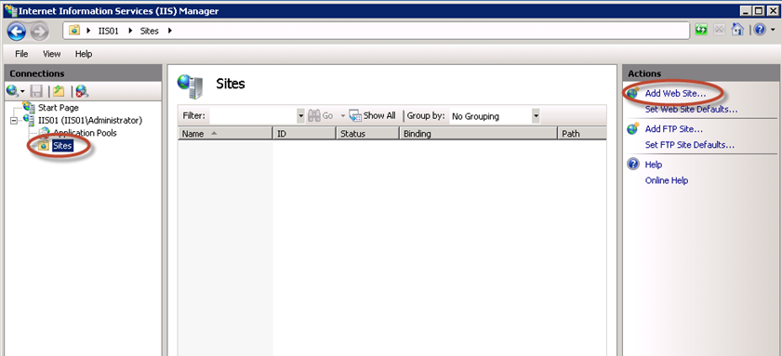
Creación de Sitios Web
Ubicarse sobre el nodo “Sites” y elegimos la opción “Add Web Site…”:

Slide 35
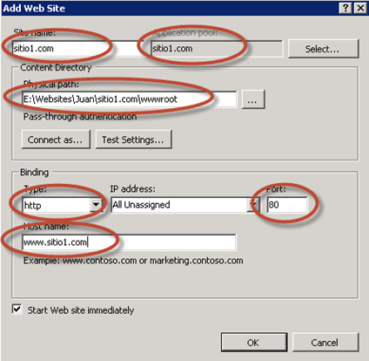
Creación de Sitios Web
Aparecerá un cuadro en el que debemos llenar los datos del sitio web:

Slide 36
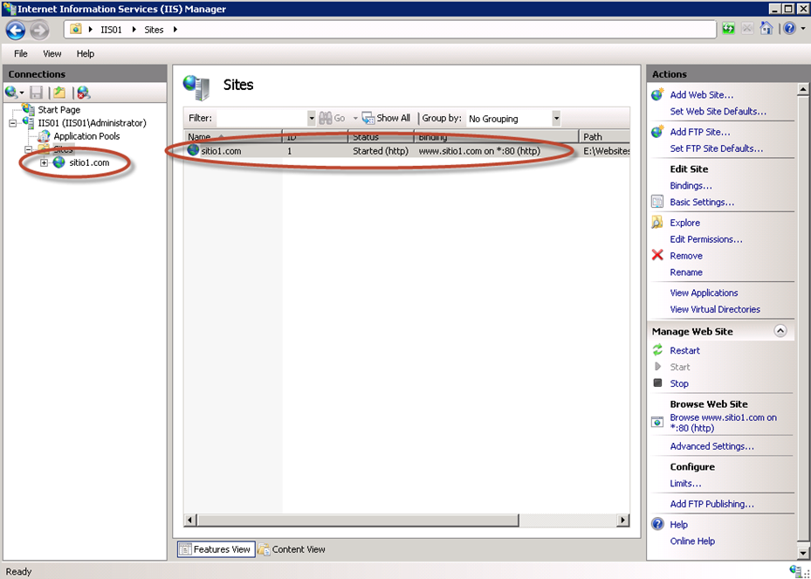
Creación de Sitios Web
Site name: sitio1.com
Application Pool: se ha llenado solo con el nombre de nuestro sitio.
Physical path: ruta hacia la carpeta wwwroot de sitio1.com en el disco “E”.
Binding: dejamos el binding http con el puerto 80.
Host name: www.sitio1.com (si tiene más, luego lo podemos agregar).

Slide 37
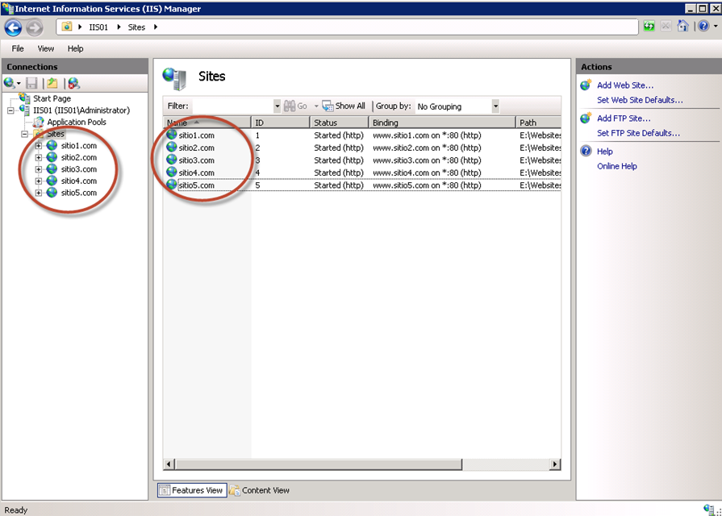
Creación de Sitios Web
Al final debe de quedar de la siguiente manera:

Slide 38
Creación de Sitios Web
Datos a tomar en cuenta:
Todos los sitios están escuchando por el puerto 80 HTTP.
El campo “host name” determinará por qué URL van a escuchar los sitios web.
Cada sitio tiene como carpeta “physical path” su propia carpeta wwwroot.

Slide 39
Configuración Application Pool
Existe un componente en cada sitio web que es el “Application Pool”.
Este componente es el que controla varios aspectos de la aplicación es el que le da vida. Estos aspectos son:
Memoria.
Errores.
Versión del Framework .Net.
Compatibilidad.
Etc.

Slide 40
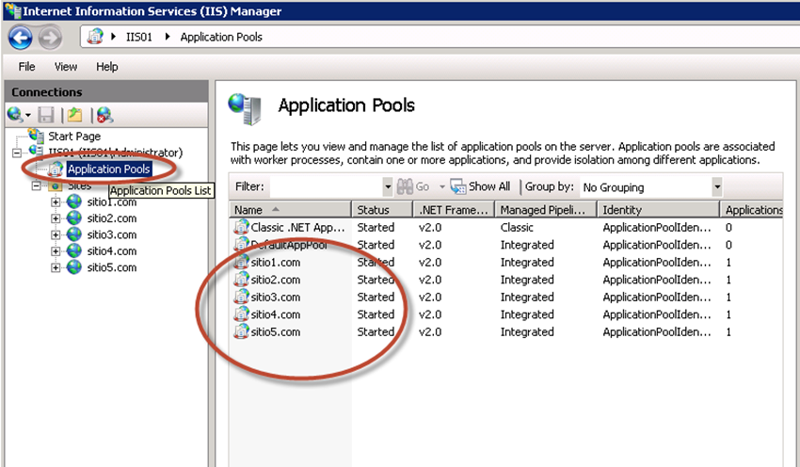
Configuración Application Pool
En el proceso de creación de los sitios web, cada uno de ellos tiene un “Application Pool” que se iba creando con el tipeo del nombre.
El conjunto de Application Pools los podemos ver desde la consola IIS, apartado “Application Pools”:

Slide 41
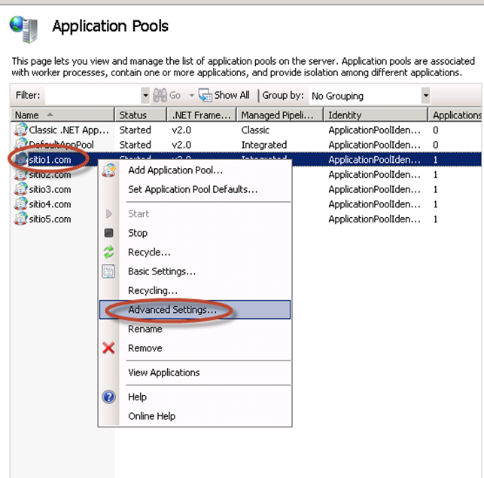
Configuración Application Pool
Para configurar cada usuario de servicio en el Application Pool, ir a las opciones avanzadas y configurar por ejemplo para el sitio1.com:

Slide 42
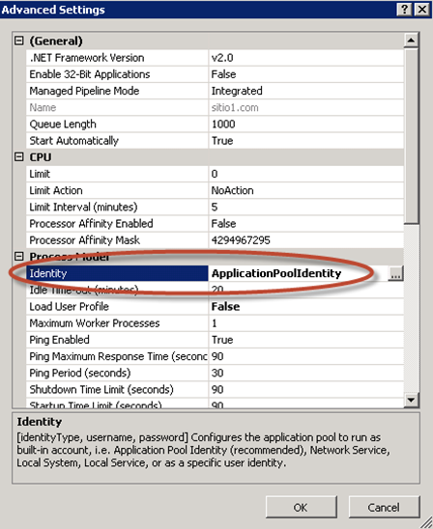
Configuración Application Pool
En las propiedades avanzadas del Application Pool veremos la opción “Identity”:

Slide 43
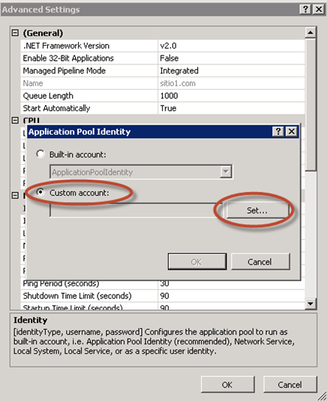
Configuración Application Pool
Hacer click en los puntos suspensivos del nombre Identity (en este caso “ApplicationPoolIdentity”) vamos a obtener otro cuadro:

Slide 44
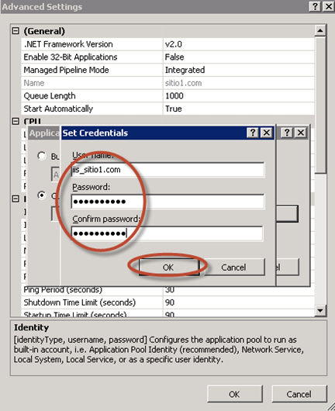
Configuración Application Pool
seleccionar “Custom account” hacer click en el botón “Set…”:

Slide 45
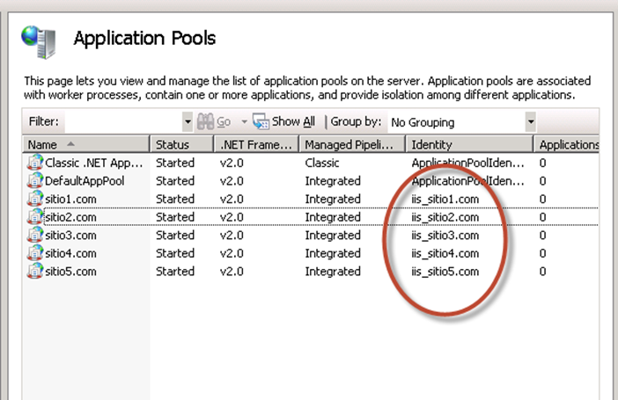
Configuración Application Pool
Configurar para cada uno de los usuarios de servicio y quedaría de la siguiente forma:

Slide 46
Configuración Usuario Anónimo de Navegación
La aplicación web debe tener configurado un usuario a través del cual el IIS intentará leer los directorios.
Para el ejemplo cada usuario será el mismo que la cuenta de servicio asignada al Application Pool y a los permisos de los directorios de Windows configurados anteriormente.
Para realizar esta configuración, ingresar sitio por sitio y realizar lo siguiente comenzando por el sitio1.com:
Ingresar a la consola IIS y seleccionar el sitio a configurar (sitio1.com) y dentro de las propiedades IIS elegir “Authentication”:

Slide 47
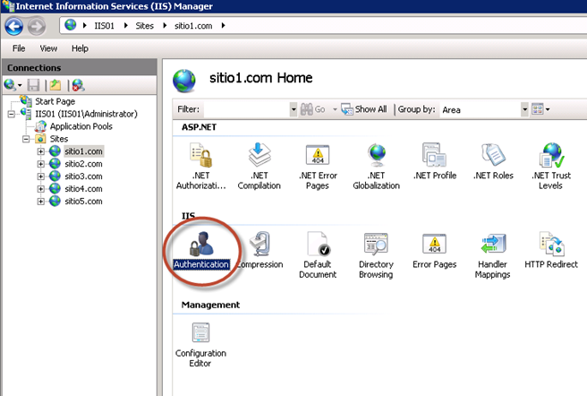
Configuración Usuario Anónimo de Navegación
Autenticación en Sitio Web de IIS 7.5:

Slide 48
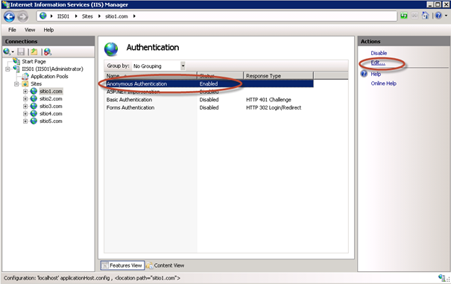
Configuración Usuario Anónimo de Navegación
Para el ejemplo, no queremos que al usuario de internet le pregunte un usuario y password al visitarlo, por lo cual dejaremos el “Anonymous Access” habilitado.
Este Acceso Anónimo debe ser a través del usuario de servicio correspondiente al sitio web que se esta configurando. Ingresar a la consola, y manteniendo seleccionado la autenticación anónima, click en “Edit”:

Slide 49
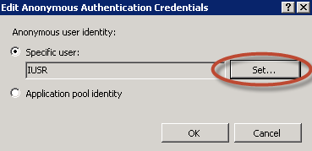
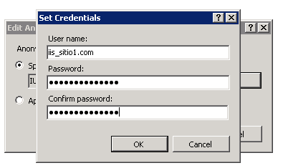
Configuración Usuario Anónimo de Navegación
En la ventana que se abrió elegimos “Set…”:
Ingresar las credenciales del usuario “iis_sitio1.com”:

Slide 50
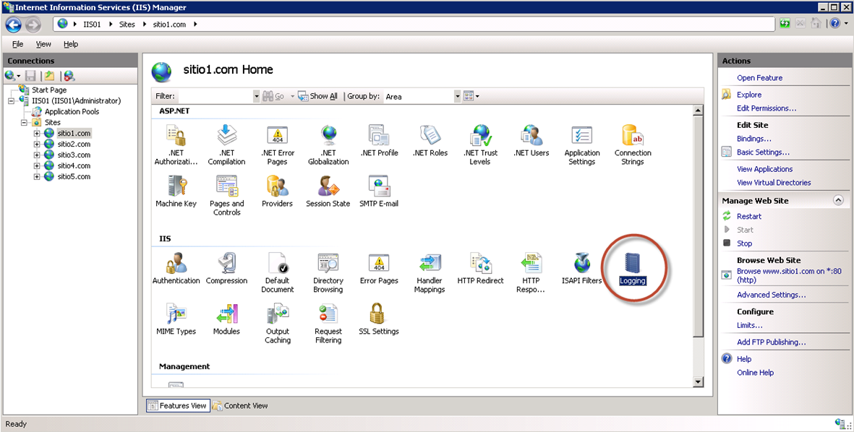
Configuración de Logs
Un aspecto importante que no se debe dejar de considerar es donde se guardarán los logs de cada uno de los sitios web.
Dentro de las propiedades del sitio “sitio1.com” buscar una opción llamada “Logging”:

Slide 51
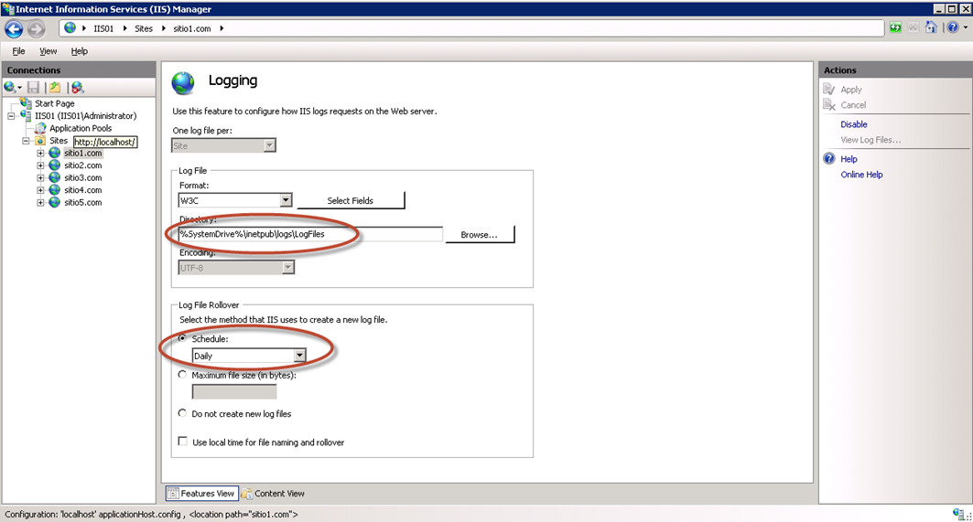
Configuración de Logs
El sistema mostrara donde se guardan los logs y con que frecuencia:

Slide 52
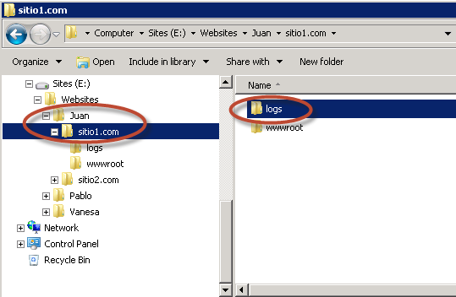
Configuración de Logs
Para el ejemplo dejaremos la frecuencia en forma diaria, pero cambiaremos el “Directory” para guardar los logs del sitio “sitio1.com” en la carpeta que creamos para tal fin, dentro del usuario “Juan” y dentro del “sitio1.com” como vemos en la siguiente figura:

Slide 53
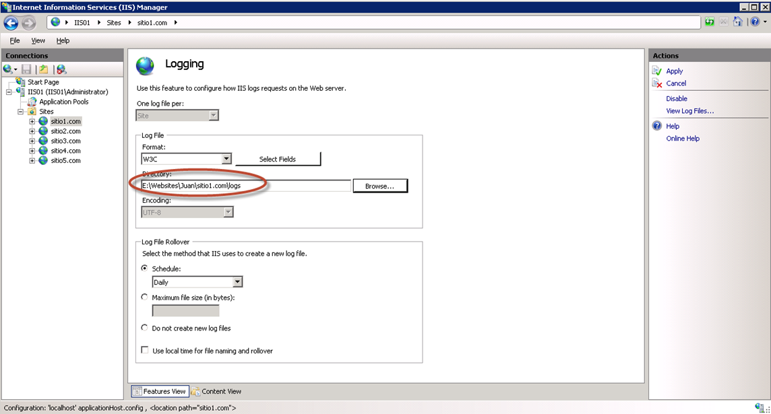
Configuración de Logs
Modificar el Directorio y quedará de la siguiente manera:
Hacer lo mismo para el resto de los sitios web, procurando que cada uno de ellos guarde el log dentro de la carpeta correspondiente creada para tal fin.

Slide 54
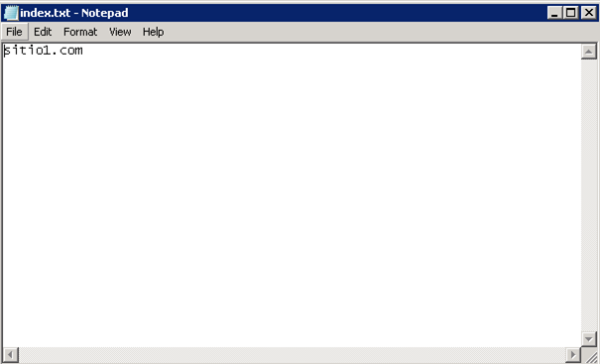
Contenido por defecto para cada sitio
Para poder realizar las pruebas se deberá ingresar algún contenido a los sitios web y de esta forma poder identificar si se abren bien.
Si en caso estuviera mal aparecerá un error en los sitios web, dado que no tiene nada que mostrar de contenido.
Crear un archivo de texto con el nombre “index.html” para el sitio1.com el archivo contendrá el siguiente contenido:

Slide 55
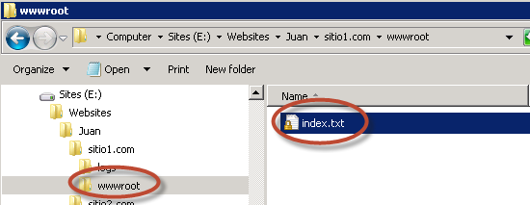
Contenido por defecto para cada sitio
El archivo lo ubicaremos dentro del directorio wwwroot correspondiente al sitio1.com:
Hacer lo mismo para cada uno de los restantes sitios web: configurando un archivo index.html con el nombre del sitio, de modo tal que sea fácilmente indentificable.

Slide 56
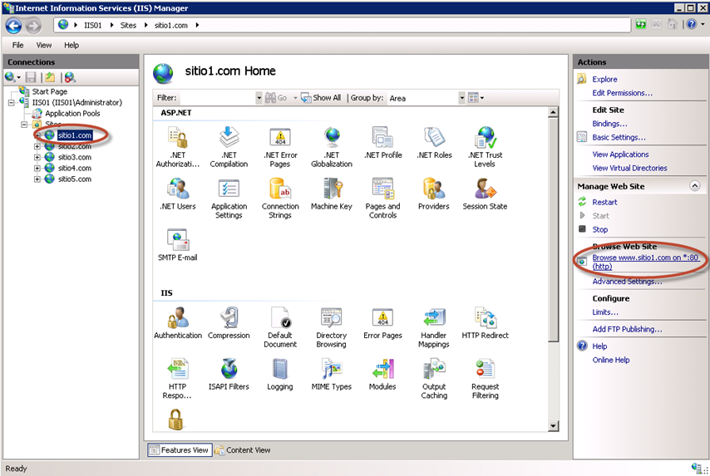
Pruebas del servidor….
Abrir la consola IIS y navegar sobre el sitio “sitio1.com” y elegir la opción del panel derecho “Browse www.sitio1.com…”:

Slide 57
Agenda
1. Introducción
1. Introducción
1. Introducción
4. Servicio DNS
1. Introducción
1. Introducción

Slide 58
Introducción
Definición:
El DNS (Domain Name System) es una base de datos distribuida y jerárquica que almacena información sobre los nombres de dominio en las redes.
Este sistema de nombres permite traducir de nombre de dominio a dirección IP y viceversa.
Usos más comunes:
Asignación de nombres de dominio a direcciones IP.
Localización de los servidores de correo electrónico de cada dominio.

Slide 59
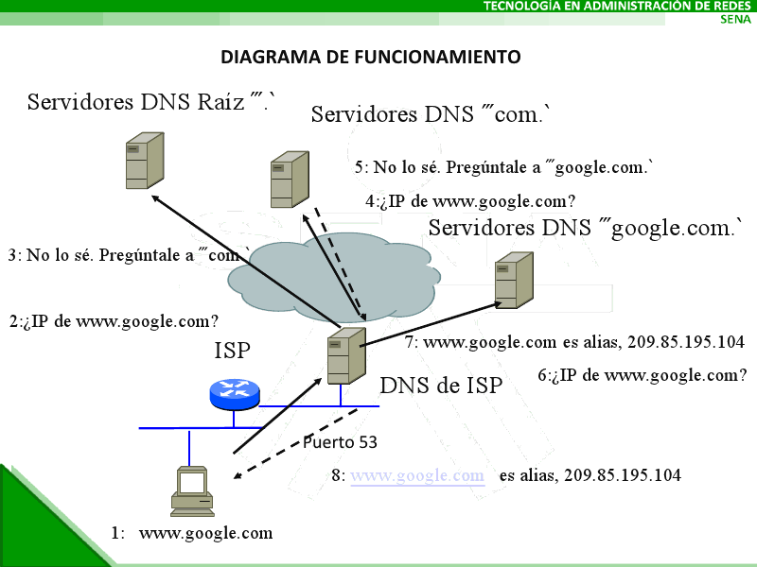
Arquitectura de DNS

Slide 60
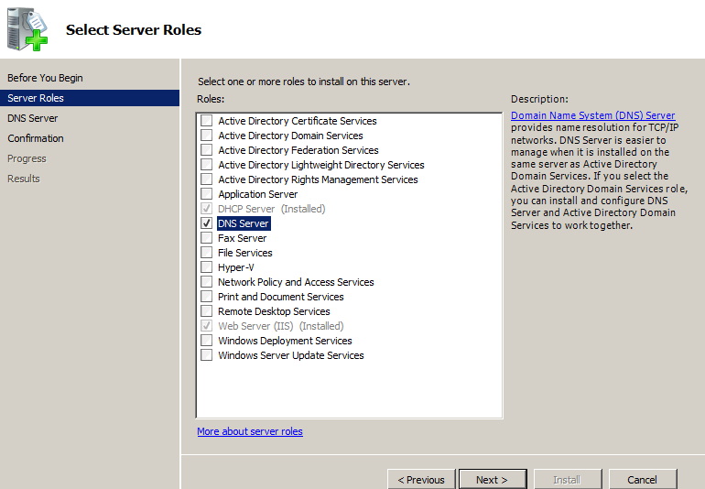
Instalación del Servidor

Slide 61
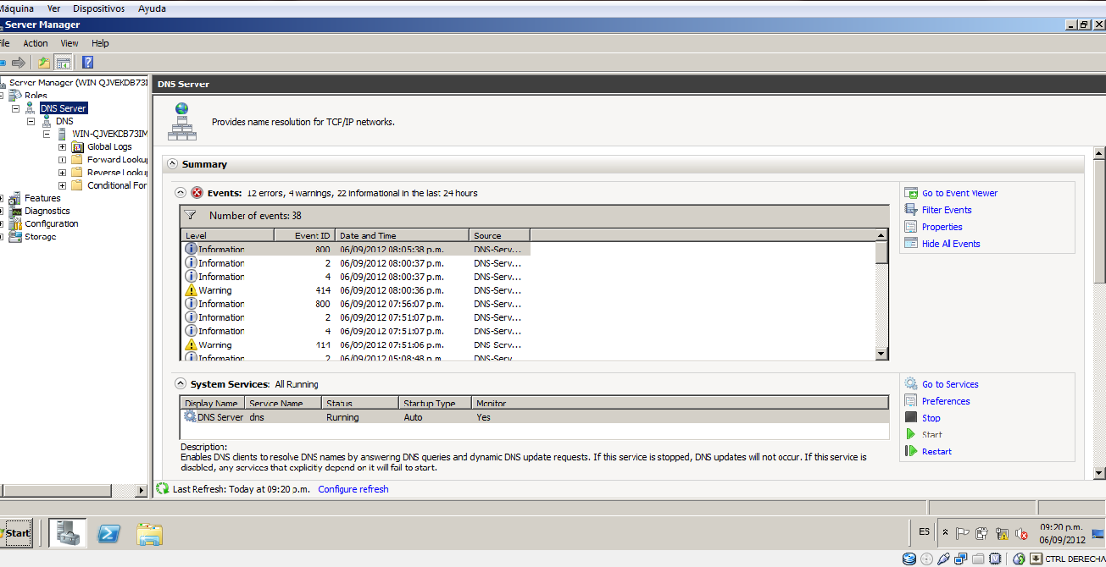
Instalación del Servidor

Slide 62
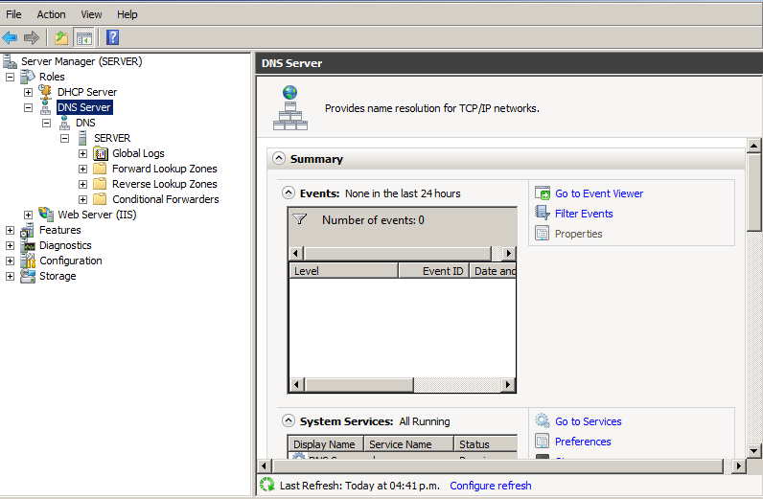
Instalación del Servidor

Slide 63
Configuración del Servidor DNS
Se deberá configurar los dominios realizados anteriormente en los sitios web:
Sitio1.com -> www.sitio1.com
Sitio2.com -> www.sitio2.com
Sitio3.com -> www.sitio3.com
Sitio4.com -> www.sitio4.com
Sitio5.com -> www.sitio5.com
Para poder realizar todas las futuras pruebas, vamos a crear las zonas para cada uno de estos dominios en un DNS interno, y para cada una de estas zonas crearemos un registro “A” hacia la dirección IP interna de nuestro servidor.

Slide 64
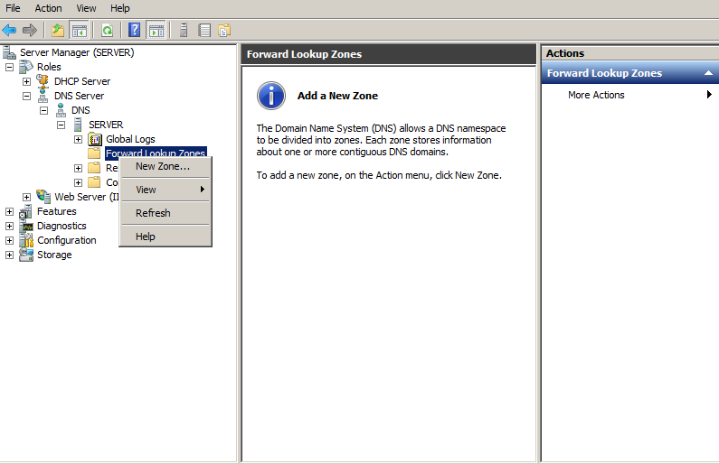
Configuración del Servidor DNS

Slide 65

Configuración del Servidor DNS

Slide 66

Configuración del Servidor DNS

Slide 67

Configuración del Servidor DNS

Slide 68

Configuración del Servidor DNS

Slide 69

Configuración del Servidor DNS

Slide 70

Configuración del Servidor DNS

Slide 71

Configuración del Servidor DNS

Slide 72

Configuración del Servidor DNS
Ahora debemos hacer la Zona inversa que es de IP donde se asignara el segmento de red a utilizar y se realizara de la siguiente manera, click derecho en Reverse lookup Zones:

Slide 73

Configuración del Servidor DNS

Slide 74

Configuración del Servidor DNS

Slide 75

Configuración del Servidor DNS

Slide 76

Configuración del Servidor DNS

Slide 77

Configuración del Servidor DNS

Slide 78

Configuración del Servidor DNS
Una vez agregadas nuestras Zonas procedemos con los registro, en este caso cada registro (A) que ingresemos se le asignara automáticamente el registro (PTR), ya que habíamos creado la Zona de inversa:

Slide 79

Configuración del Servidor DNS

Slide 80

Configuración del Servidor DNS

Slide 81

Configuración del Servidor DNS
Verificamos que tanto en Forward lookup Zones como Reverse lookup Zones se creo los registros:

Slide 82

Configuración del Servidor DNS
Para terminar modificaremos las propiedades de cada archivo :

Slide 83

Configuración del Servidor DNS

Slide 84

Configuración del Servidor DNS

Slide 85

Configuración del Servidor DNS

Slide 86

Configuración del Servidor DNS

Slide 87

Pruebas del servidor….
Como resultado, veremos que el navegador predeterminado se abrirá e ingresará a la dirección http://www.sitio1.com mostrando nuestro sitio web:

Slide 88

Pruebas del servidor….
Hacer lo mismo con los restantes sitios web, comprobando que están funcionando. Si en algún sitio se olvido ingresar el usuario para “Anonymous Authentication”, o los permisos NTFS correctamente, el error que aparecería sería:

Slide 89

PRACTICA
IIS 7.0-DNS

Slide 90
Conclusiones
De esta forma, hemos comprobado que nuestra configuración realizada permite:
Que en un mismo servidor IIS, y con una única dirección IP, podamos abrir varios sitios web gracias a la configuración de los Bindings.
Que el contenido y el acceso al mismo está asegurado por la asignación de usuarios y permisos únicos a cada sitio web.
Hasta aquí hemos realizado la preparación del servidor, de los directorios de publicación y de las cuentas de servicio y, además, configuramos nuestros sitios web y hasta realizamos pruebas de acceso.
Seguiremos con la configuración de FTP para poder publicar contenido remotamente y sin necesidad de intervención de un administrador.

Slide 91
Agenda
1. Introducción
1. Introducción
1. Introducción
1. Introducción
5. Servicio FTP
1. Introducción

Slide 92
Introducción al Servidor FTP
¿Qué significa FTP?
FTP significa “File Transfer Protocol”, Protocolo para la Transferencia de Archivos.
¿Qué es un servidor FTP?
Un servidor FTP es un programa especial que se ejecuta en un servidor conectado normalmente en Internet (aunque puede estar conectado en otros tipos de redes, LAN, MAN, etc.). La función del mismo es permitir el desplazamiento de datos entre diferentes servidores / ordenadores.
Para entenderlo mejor, podemos ver un ejemplo gráfico a continuación:

Slide 93

Introducción al Servidor FTP
Observamos que intervienen tres elementos:
El servidor FTP, donde subiremos / descargaremos los archivos.
Usuario 1, es el usuario que en este ejemplo, sube un archivo al servidor FTP.
Usuario 2, es el usuario que en este ejemplo, se descarga el archivo subido por el usuario 1 y a continuación sube otro archivo.

Slide 94
Introducción al Servidor FTP
¿Qué casos prácticos existen?
Los usos son múltiples, por ejemplo en el caso de los clientes web, usan los servidores FTP para subir sus páginas web y su contenido a Internet.
Por ejemplo:
Como servidor de backup (copia de seguridad) de los archivos importantes que pueda tener una empresa. Para ello, existen protocolos de comunicación FTP para que los datos viajen encriptados, como el SFTP (Secure File Transfer Protocol).
¿Cómo puedo conectarme a un servidor FTP?
La conexión a un servidor FTP se realiza mediante otros programas llamados Clientes de FTP. Existen múltiples clientes FTP en Internet, hay gratuitos y de pago como WinSCP , FileZilla que es 100% gratuito, multilingüe y desarrollado por programadores de todo el mundo.

Slide 95

Configuración del Servidor FTP

Slide 96

Configuración del Servidor FTP

Slide 97
Configuración de Publicación FTP
Ahora bien: ¿cómo hacemos si debemos permitir a otros usuarios, no administradores, la subida de contenido a cada uno de los sitios web?
Para el caso del Ejemplo los clientes hacen cambios semanales en sus sitios web. Pablo tiene un solo sitio web, pero Vanesa tiene dos. El ordenamiento de carpetas y la jerarquía utilizada fue estratégicamente pensada para este escenario: que cada usuario pueda, aisladamente, subir y ver su contenido sin afectar el de otros.
Utilizaremos el protocolo “FTP” para permitir a los usuarios subir su contenido en forma remota. Para esto, debemos configurar IIS para permitir el acceso.

Slide 98
Creación de Cuentas FTP
Por cada cliente, se creara una cuenta FTP. Esta cuenta FTP es una cuenta de usuario de Windows la cual luego tendrá derechos y será configurada con un directorio virtual FTP.
Las cuentas de Windows que serán luego usadas como FTP tendrán el surfijo “ftp_” y luego tendrá el nombre de usuario o de cliente.
Se creara las siguientes cuentas:
Usuario/Cliente Juan: ftp_Juan
Usuario/Cliente Pablo: ftp_Pablo
Usuario/Cliente Vanesa: ftp_Vanesa

Slide 99

Creación de Cuentas FTP
Cada usuario tendrá una contraseña asignada:

Slide 100

Creación de Cuentas FTP
El listado completo de cuentas sería el siguiente:

Slide 101

Creación de Grupo FTP
Se creara un grupo de Windows que se llamará “FTP_Users” y que contendrá a los usuarios que tendrán una cuenta FTP.
Este grupo será utilizado, luego, en la configuración para facilitar la creación de los directorios virtuales.
Cuando agreguemos un nuevo usuario FTP vamos a tener que agregarlo a este grupo, sino no podrá ingresar!!

Slide 102

Creación de Directorio Raiz FTP
FTP va a ser un único sitio FTP, que va a tener aislamiento de usuarios. Se necesitara un directorio “vacío” que va a ser el directorio raíz de nuestro sitio FTP.
Este directorio no se utilizará para nada, por eso tendrá que estar vacío y con mínimos privilegios.

Slide 103
Creación de Directorio Raiz FTP
Quitar la herencia de permisos. Para ello hacemos botón derecho sobre la carpeta “FTPRoot” y luego vamos a propiedades, y elegimos la solapa seguridad:

Slide 104
Creación de Directorio Raiz FTP
Modificación de Permisos en Carpeta Raíz

Slide 105
Creación de Directorio Raiz FTP
Luego, haremos clic en “Change Permissions” y deshabilitaremos la opción “Include inheritable permissions

Slide 106
Creación de Directorio Raiz FTP
Cuando desactivemos el check nos aparecerá un ventana con varias opciones, y le daremos en “Add” para mantener los permisos actuales.

Slide 107
Creación de Directorio Raiz FTP
El paso siguiente es eliminar los usuarios existentes que no deben estar en esta carpeta: solo dejaremos a los Administradores, quienes tendrán acceso completo al contenido.
Ahora en el cuadro abierto le vamos a dar al botón “Edit”

Slide 108

Creación de Directorio Raiz FTP
Eliminar los usuarios que no deben estar allí, dejando solo los siguientes ---- >:
No se modificaron los permisos para “Creator Owner”, ni para “System” ni para “Administrators”.
Se agregó el grupo “FTP_Users” creado en el paso anterior con derechos de:
Read & Execute.
List folder contents
Read.

Slide 109

Creación de Sitio FTP
En la consola IIS ubicarse sobre el nodo “Sites” y elegiremos la opción “Add FTP Site”:

Slide 110

Creación de Sitio FTP
En el asistente que se abrirá completar los primeros datos, indicando el nombre del sitio web (puede ser cualquiera) y la ruta hacia nuestra carpeta “FTPRoot”:

Slide 111

Creación de Sitio FTP
En el próximo paso seleccionar el puerto 21 (viene por default) e indicar no requiera SSL :

Slide 112

Creación de Sitio FTP
En el último paso, indicar que la autenticación será “Básica”, y que permitiremos acceso de solo lectura al grupo de usuarios “FTP_Users”:

Slide 113

Creación de Sitio FTP
Una vez hecho esto, tendremos nuestro sitio FTP preparado para comenzar a configurarlo:

Slide 114

Configuración de Sitio FTP para Aislar Usuarios
Esta funcionalidad tiene varias opciones, y la que elegiremos permitirá que cada usuario acceda a un directorio en base a su nombre de usuario. Este directorio, será el de su usuario que contiene todos los sitios web dentro.
Ubicarse en “FTP Site” y elegiremos la opción “FTP User Isolation”:

Slide 115

Configuración de Sitio FTP para Aislar Usuarios
Dentro de esta opción, elegiremos la opción “Isolate Users” y dentro “User name directory”:

Slide 116
Configuración de Sitio FTP para Aislar Usuarios
La función de aislamiento de usuarios por nombre de directorio tiene las siguientes características:
Se configura un directorio físico o virtual, en la raíz del sitio FTP, llamado “LocalUser” (para nuestro caso de cuentas locales).
Se configura, dentro del directorio LocalUser, directorios físicos o virtuales con el nombre del usuario (debe coincidir con el creado en pasos atrás, el del prefijo “ftp_”).
El usuario, cuando se loguea, es aislado y direccionado a su directorio sin posibilidades de escalamiento de permisos.

Slide 117

Configuración de Sitio FTP para Aislar Usuarios
Para el ejemplo se creara directorios virtuales (no físicos) para las carpetas “LocalUser” y la de cada usuario.
En la raíz del sitio FTP click derecho y elegir “Add Virtual Directory”:

Slide 118

Configuración de Sitio FTP para Aislar Usuarios
Ingresaremos como nombre del directorio virtual “LocalUser” y el path será igual que el anterior: la carpeta raíz FTPRoot del disco “E”:

Slide 119

Configuración de Sitio FTP para Aislar Usuarios
Nótese que se creó la carpeta virtual “LocalUser” con algunas opciones dentro:

Slide 120

Configuración de Sitio FTP para Aislar Usuarios
Si ingresamos a la opción “FTP Authorization Rules” vamos a verificar que los permisos son los mismos que elegimos para la raíz del sitio FTP: solo lectura para el grupo “FTP_Users”:

Slide 121
Creación de Directorios Virtuales para cada Usuario
En el ejemplo tenemos tres usuarios : Juan, Pablo y Vanesa. Cada uno de estos “Clientes” tiene un usuario de Windows creado, con el prefijo “ftp_”.
Recordar que para que el aislamiento funcione en el FTP de IIS, debemos hacer coincidir el nombre del directorio virtual que crearemos con el nombre del usuario de Windows.

Slide 122

Creación de Directorios Virtuales para cada Usuario
Vamos a comenzar. Sobre la carpeta virtual “LocalUser” vamos a crear otro directorio virtual:

Slide 123

Creación de Directorios Virtuales para cada Usuario
En el asistente ingresaremos los datos del usuario para el cliente Juan.
Nótese que el alias coincide con el nombre de usuario, y que el directorio físico lo apuntamos a la carpeta raíz de los sitios web para el cliente Juan.

Slide 124

Creación de Directorios Virtuales para cada Usuario
Se creará el directorio virtual quedando de la siguiente manera:

Slide 125

Creación de Directorios Virtuales para cada Usuario
Lo próximo que debemos hacer es configurar los permisos para esta entrada. Ingresaremos, primero, a “FTP Authorization Rules” para la carpeta virtual “ftp_Juan”:
←-Seleccionaremos el permiso heredado de lectura para el grupo “FTP_Users” y lo eliminaremos, con el botón “Remove” del panel derecho.
Una vez hecho esto, las reglas FTP Authorization quedarán vacías.

Slide 126

Creación de Directorios Virtuales para cada Usuario
Crearemos una nueva, haciendo clic en “Add Allow Rule”:

Slide 127

Creación de Directorios Virtuales para cada Usuario
En esta regla que creamos, debemos indicar que en este directorio virtual el usuario ftp_Juan tiene permisos de lectura y escritura, y solamente él los tendrá (no todo el grupo FTP). Para ello ingresamos los datos como en la siguiente figura:

Slide 128

Creación de Directorios Virtuales para cada Usuario
Una vez ingresadas las opciones, aceptamos la pantalla.
Los mismos pasos realizados hasta aquí debemos hacer por cada usuario restante: Pablo y Vanesa. La imagen final será la siguiente:

Slide 129
Configuración de Permisos NTFS para aislamiento de usuarios FTP
La acción que falta realizar es darle permisos NTFS a cada usuario en su carpeta.
Asignar permisos a la carpeta permitiéndoles leer y grabar datos en los mismos.
Estos permisos se heredan a las carpetas hijas, permitiendo que Juan acceda a leer y escribir en todas las carpetas de sus sitios web que tiene.
Si en el futuro se agrega algún sitio más, no tendremos que hacer nada para que también tenga derechos sobre la nueva.

Slide 130

Configuración de Permisos NTFS para aislamiento de usuarios FTP
Tomaremos como ejemplo al cliente Juan y luego lo replicaremos al resto de los clientes/usuarios.
Ir a la carpeta “Websites” y seleccionaremos la solapa seguridad de las propiedades de la carpeta “Juan”.
Agregaremos al usuario “ftp_Juan” con todos los permisos (menos FULL CONTROL) para esta carpeta.
De esta forma, la carpeta “Juan” tendrá permisos de lectura y escritura a nivel NTFS asignados al usuario ftp_Juan.

Slide 131

Pruebas de Acceso al FTP
Desde el equipo DESKTOP01, vamos a abrir un cliente FTP (en nuestro caso un Windows Explorer) e ingresaremos la dirección de nuestro servidor FTP: 192.168.1.235:

Slide 132

Pruebas de Acceso al FTP
Nos pedirá un nombre de usuario y contraseña:

Slide 133

Pruebas de Acceso al FTP
Una vez ingresados los de Juan, haremos “Log on” y veremos que aparece:

Slide 134

Pruebas de Acceso al FTP
Apareceran las carpetas de los sitios: sitio1.com y sitio2.com como se espereba.
Intentaremos eliminar el archivo de publicación dentro del wwwroot del sitio1.com:

Slide 135

Pruebas de Acceso al FTP
Veremos que el archivo se eliminó correctamente:

Slide 136

Pruebas de Acceso al FTP
Y si ingresamos al sitio www.sitio1.com obtendremos un error (al no estar el archivo index.html):

Slide 137
Creación de Nuevos Sitios y Clientes
La gran pregunta, quizás, es: ¿y una vez montado todo esto que hacemos cuando creamos nuevos sitios / usuarios? En vistas a esto, aquí se dejarán los pasos globales a seguir en dichos casos.
Si el sitio web creado es de un usuario existente:
Crear la cuenta de servicio (cuenta “iis_”).
Crear los directorios para el sitio web (logs y wwwroot).
Asignar los permisos a los directorios para el usuario “iis_”.
Crear el sitio web.
Configurar los Identities de navegación anónima y Application Pool con el usuario “iis_”.
Si el sitio web creado es de un nuevo usuario, además de los ítems anteriores:
Crear la carpeta del Cliente (raíz).
Crear la cuenta de usuario FTP para el cliente.
Configurar el directorio virtual para el usuario FTP.
Asignar los permisos para la cuenta FTP dentro del IIS y en los directorios físicos.

Slide 138
PRACTICA
IIS 7.0+DNS+FTP

Slide 139

© 2006 Microsoft Corporation. All rights reserved. Microsoft, Windows, Windows Vista and other product names are or may be registered trademarks and/or trademarks in the U.S. and/or other countries.
The information herein is for informational purposes only and represents the current view of Microsoft Corporation as of the date of this presentation. Because Microsoft must respond to changing market conditions, it should not be interpreted to be a commitment on the part of Microsoft, and Microsoft cannot guarantee the accuracy of any information provided after the date of this presentation. MICROSOFT MAKES NO WARRANTIES, EXPRESS, IMPLIED OR STATUTORY, AS TO THE INFORMATION IN THIS PRESENTATION.

Slide 140


